Slide 1
Portal Participa
Cristo Rubén Pérez Suárez

Slide 2
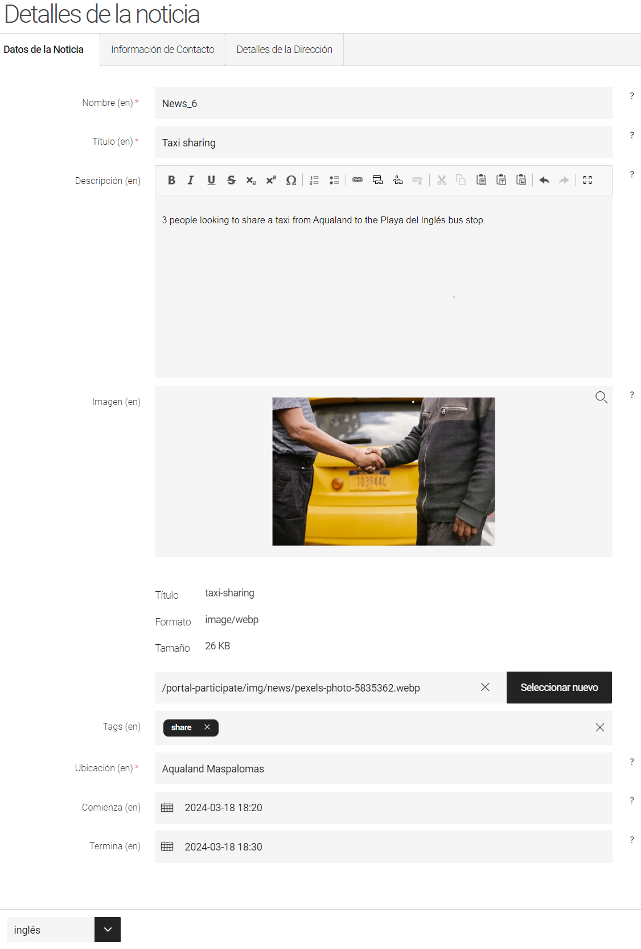
Descripción del proyecto
El producto:
Aplicación web diseñada para simplificar la gestión de eventos locales y fomentar la participación de los usuarios.
Preview of selected polished designs.
Duración del proyecto:
Marzo 2024 - Mayo 2024

Slide 3
Descripción del proyecto
El problema:
• Dificultad para encontrar personas con intereses similares.
• Dificultad para coordinar los horarios y las fechas.
• Dificultad para llenar plazas en eventos y centros.
Los objetivos:
• Creación de un portal con una comunidad asociada.
• Creación de las páginas de inicio, noticias, productos y comunidad.
• Implementar un menú de navegación y un banner de presentación.
• Implementar una sección de últimas entradas y otra de destacados.
• Implementar el listado de noticias y productos con sus detalles.
• Implementar un sistema de autentificación y restricciones de acceso.
• Implementar el servicio en Español e Inglés y un pie de página.
• Implementar un chat en tiempo real y un foro con comentarios.

Slide 4
Descripción del proyecto
Tecnologías:
• FreeMarker como motor de plantillas.
• HTML para estructurar los elementos de la página.
• CSS porque me permitía diseños personalizados después de auditar a diferencia de Bootstrap.
• JavaScript para capturar eventos y comunicarme con el back-end.
• Macros de FreeMarker para reutilizar código en combinación con JS.
• Java para crear modelos, interfaces y clases para desarrollar las funcionalidades que iba necesitando.
• JCR como sistema de persistencia.
Protocolos:
• Se implementó un servicio rest para pasar y recibir información desde entre el front-end y el back-end.
• Se implementó un servicio de WebSocket para tener un canal de comunicación abierto entre los usuarios.
SEO:
• Palabras claves en los títulos de la pagina.
• Estructurar el contenido en elementos semánticos.
• Intentar mostrar el contenido más relevante según las estadísticas.

Slide 5
Incorporación de la metodología Scrum
Fase 1: Pre-Sprint (Planificación del Sprint)
1. Selección de historias de usuario para el sprint.
- Product Backlog (priorizábamos características).
2. Verificación de que las historias cumplan con las necesidades del cliente.
- Más o menos adaptar el desarrollo a lo que pedia Claudia.
3. Participación de todos los miembros del equipo en la planificación.
4. Compromiso del equipo con el trabajo seleccionado para el sprint.
- Los Sprint Backlog salían a tiempo.
Fase 2: In-Sprint (Ejecución del Sprint)
1. Reuniones diarias (Daily Scrum) para revisar progreso, bloqueos y tareas diarias.
- Despues de las Daily con Jorge.
2. Actualización continua del tablero Kanban y gráficos de seguimiento.
3. El Scrum Master elimina impedimentos y algunos compañeros de empresa.
- Les enseñé a construir una API (get… ) y los recursos rest (mapear url).
- Les enseñé el protocolo websocket y como añadirlo como componente.
- Yeray nos introdujo a magnolia mediante Java los Viernes.
- Alfredo nos resolvió dudas con los permisos en magnolia.
- Zoilo nos aconsejaba con buenas prácticas (seguridad, filtros).
4. Verificación continua del cumplimiento de las historias de usuario.
- Durante las daily.
Fase 3) Review/Demo-Sprint:
1. Verifica que el trabajo esté listo para la revisión.
- Dia antes de la presentación.
2. Se traé al cliente a la demostración.
3. Se obtienen comentarios.
Fase 4) Retrospective:
1. Cada miembro comparte lo que salió bien.
2. Cada miembro comparte lo que se puede mejorar.
3. Ideas para mejorarlo.
4. Consejo para incorporar en los siguientes sprints lo que hay que mejorar.

Slide 6
Plantillas
Componentes
Diálogos
Content apps
Configuraciones
Entendiendo
al editor

Slide 7
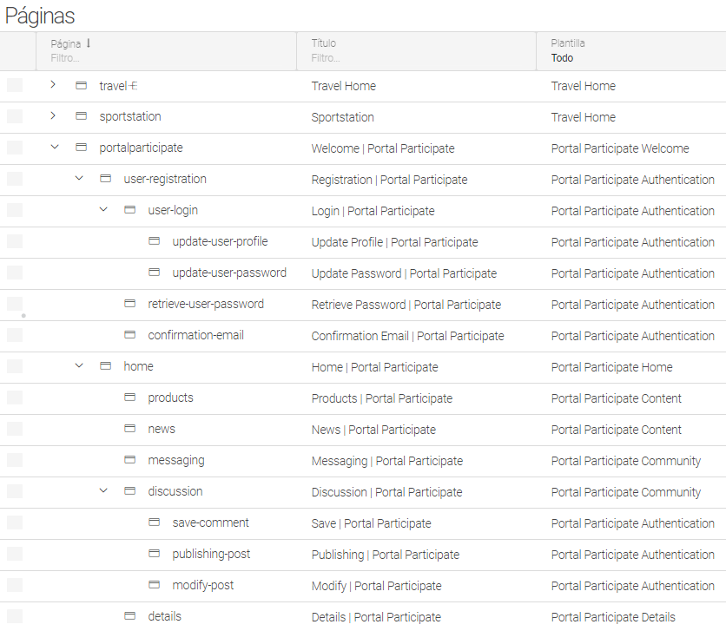
Plantillas
Implementación:
- Aplicación de Pages.
- Análisis de casos de uso.
- Revisión de ejemplos en la aplicación de travel y en la documentación.
Publicas
Privadas
Publicas
Privadas

Slide 8
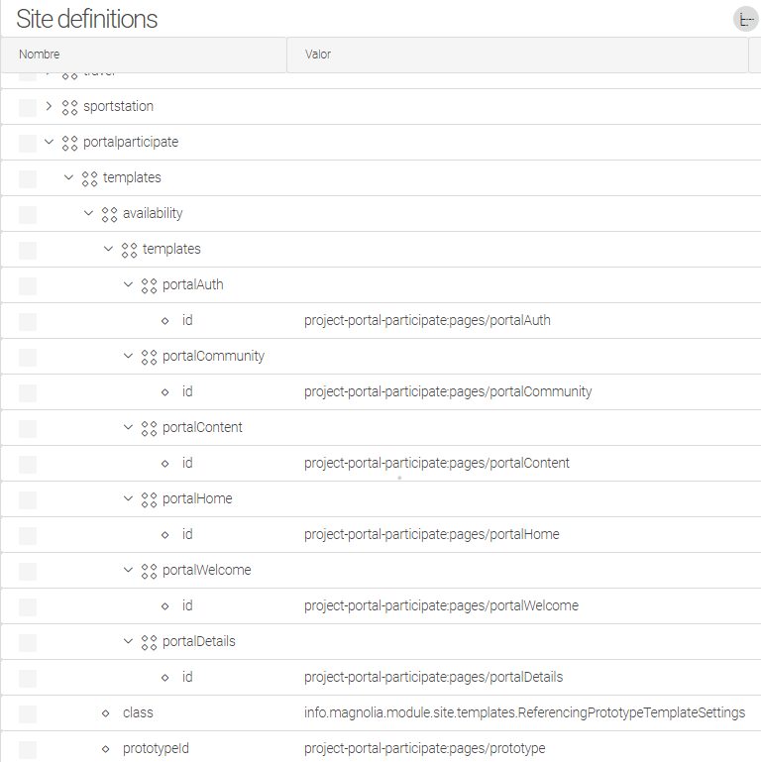
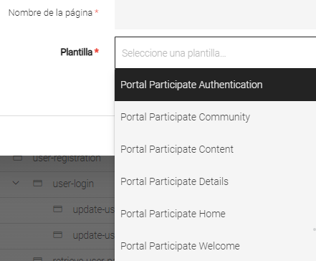
Implementación:
- Mediante la aplicación Site.
- Prototipo: Basado en los requisitos.
- Referenciada en la app de seguridad.
• Authentication: Platilla para los formularios.
• Community: Plantilla para el chat y el foro.
• Content: Plantilla para la página de noticias y productos.
• Details: Plantilla para mostrar detalles de noticias y productos.
• Home: Plantilla de la página de inicio y prototipo del módulo.
• Welcome: Plantilla de bienvenida al portal.
Plantillas

Slide 9
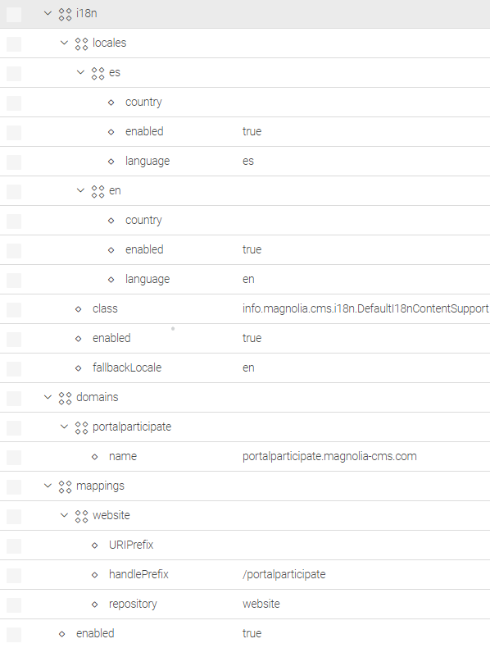
• Restringe los idiomas:
- Español.
- Inglés.
• Establece el dominio de la web:
- portalparticipate.magnolia-cms.com
• Establece la ruta raíz del portal:
- /portalparticipate
Plantillas
Implementación:
- Mediante la aplicación Site.
- Prototipo: Basado en los requisitos.

Slide 10
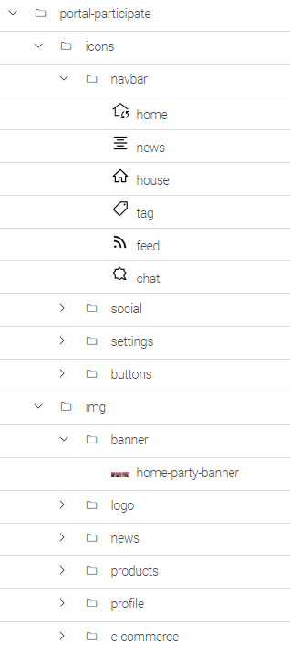
• Carpeta portal-participate:
- Almacena las imágenes del portal.
• Carpeta icons:
- Almacena los SVG del portal.
- https://fonts.google.com/icons
• Carpeta img:
- Almacena las imágenes WebP.
- https://convertio.co/es/
# Para convertir a WebP.
- https://ideogram.ai/
# Para generar el logo.
- https://www.flaticon.es/
# Para obtener imágenes estándar: La de usuario o menú de opciones.
- https://www.pexels.com/es-es/buscar/paddle/
# Para las imágenes de las noticias.
# Para las imágenes de los productos.
# Para la imagen del banner de presentación.
Implementación:
- Mediante la aplicación Assets.
- Estructura según el tipo de imagen.
- sub estructura basada en los componentes que se van a implementar.
Plantillas

Slide 11
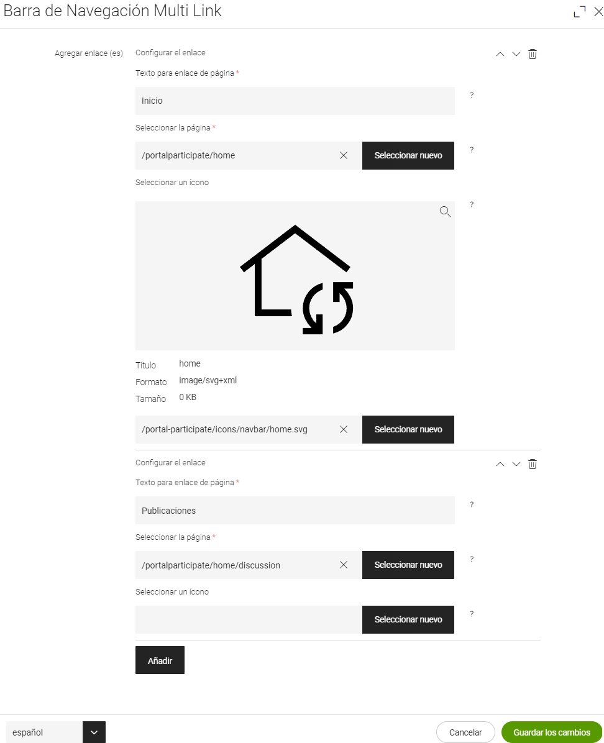
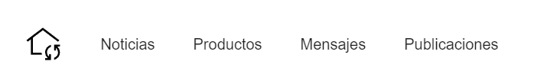
Componentes del área header: navbarMultiLink (seleccionar infinitas páginas).
Implementación:
- Crear la plantilla del componente.
- Crear el yaml del diálogo y definición.
- Añadir traducciones de diálogos en el i18n.
- Leer documentación de magnolia:
https://docs.magnolia-cms.com/product-docs/6.2/developing/templating/dialog-definition/field-definition/list-of-fields/multi-field/

Slide 12
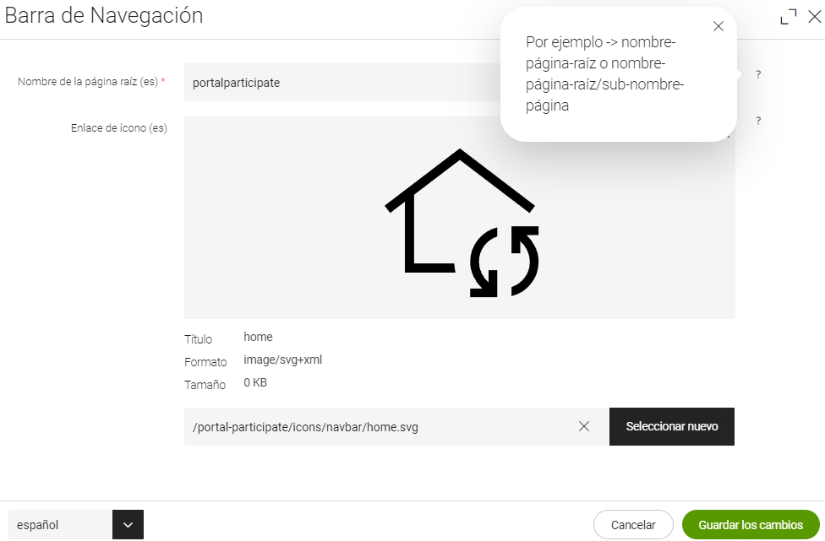
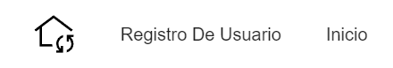
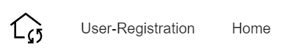
Componentes del área header: navigationBar (seleccionar la raíz del menú).
Implementación:
- Crear la plantilla del componente.
- Crear el yaml del diálogo y definición.
- Añadir traducciones de diálogos en el i18n.
- Crear scripts que realizan peticiones a la API de MyMemory para traducir contenid:
https://mymemory.translated.net/doc/spec.php

Slide 13
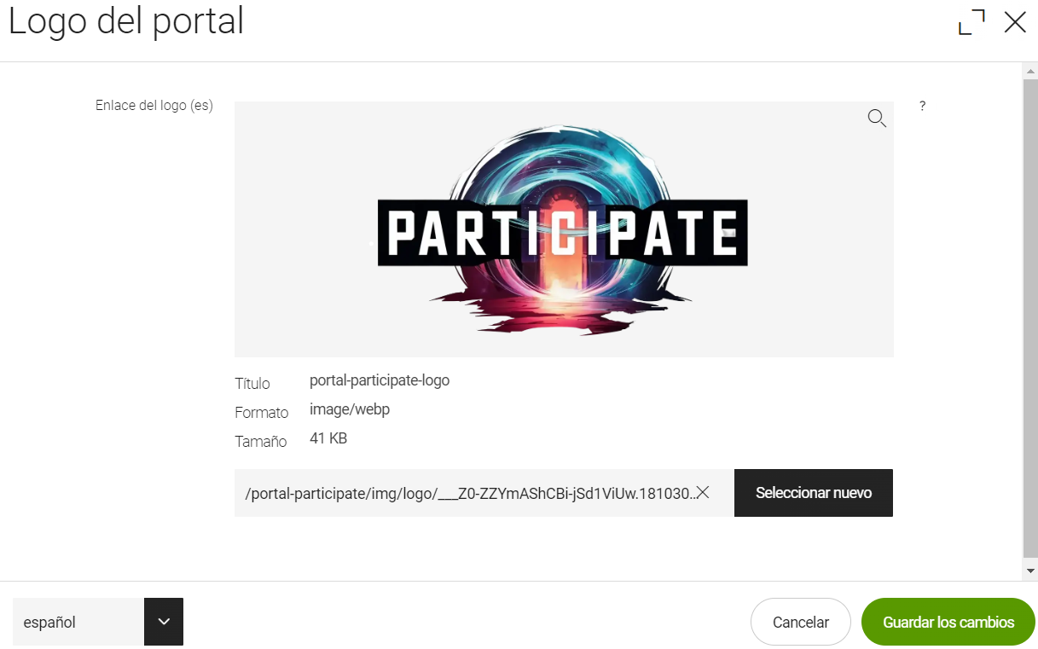

Componentes del área header: portalLogo (logo para la barra de navegación).
Implementación:
- Crear la plantilla del componente.
- Crear el yaml del diálogo y definición.
- Añadir traducciones de diálogos en el i18n.
- Crear el logo con inteligencia artificial.

Slide 14
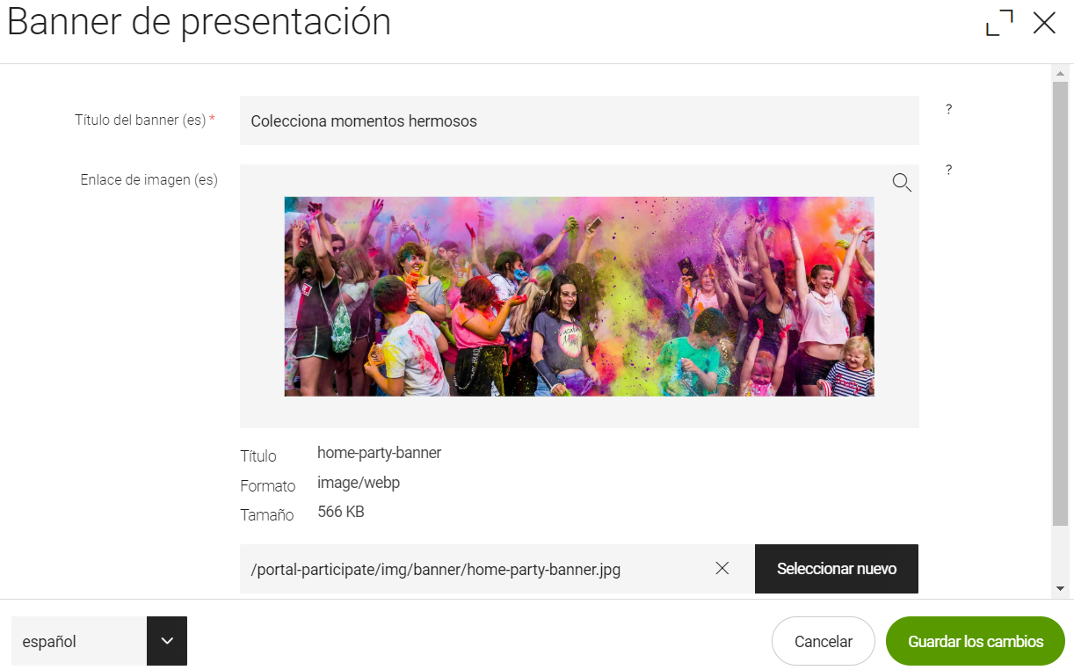

Componentes del área header: presentationBanner (título + imagen de portada).
Implementación:
- Crear la plantilla del componente.
- Crear el yaml del diálogo y definición.
- Añadir traducciones de diálogos en el i18n.

Slide 15
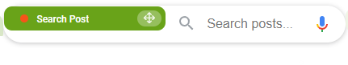

Componentes del área header: searchPost (buscar posts en JCR - no finalizado).
Implementación:
- Crear la plantilla del componente.
- Crear el yaml del diálogo y definición.
- Añadir traducciones de diálogos en el i18n.
- No me dio tiempo a implementar la lógica.

Slide 16
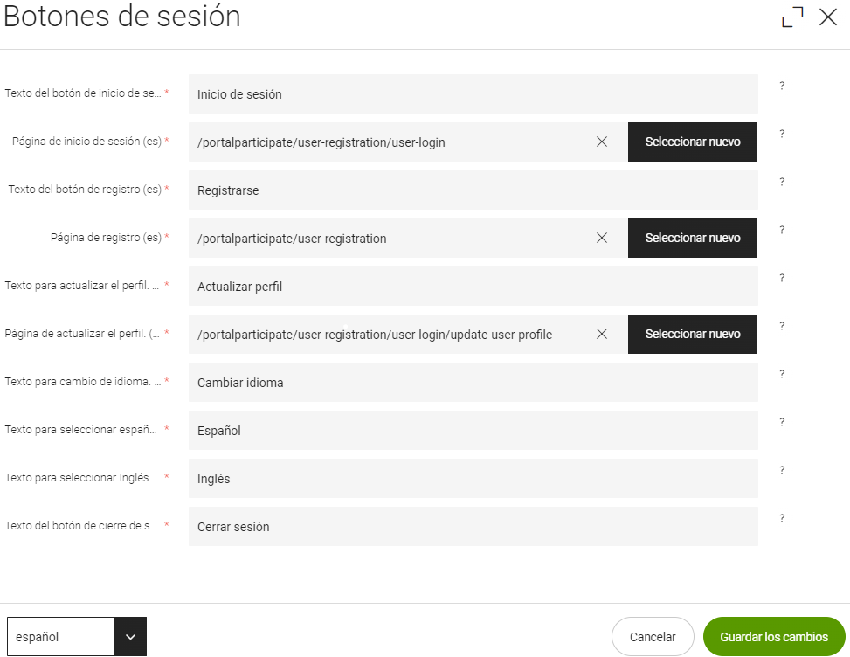
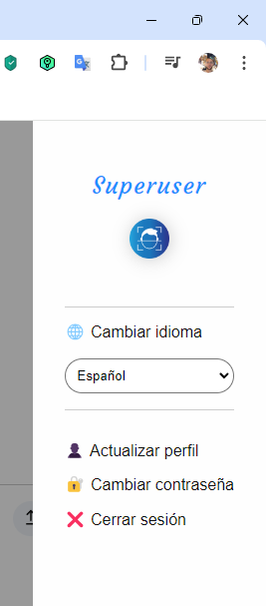
Componentes del área header: sessionButtons (panel de configuración).

Slide 17
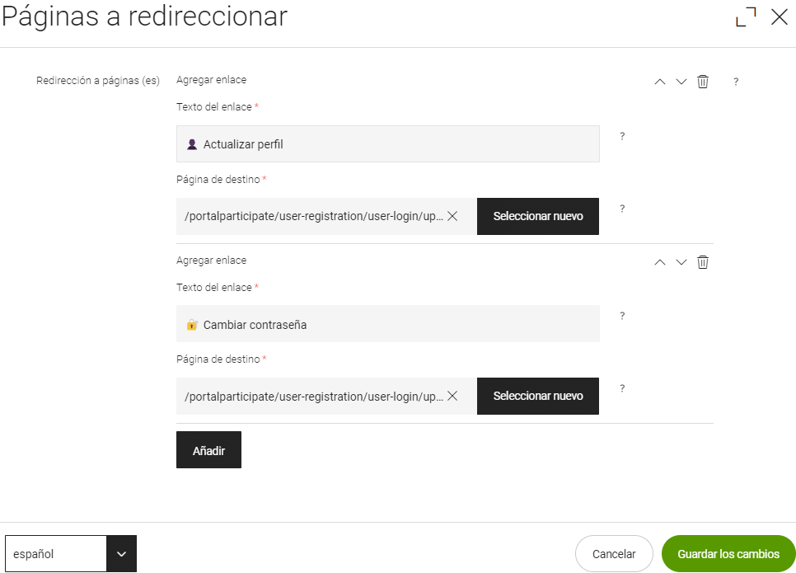
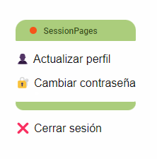
Componentes del área header: sessionPages (permite añadir enlaces a páginas).
Implementación:
- Crear la plantilla del componente.
- Crear el yaml del diálogo y definición.
- Añadir traducciones de diálogos en el i18n.

Slide 18
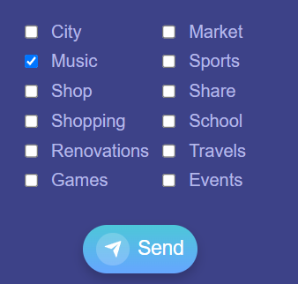
Componentes del área main: checkboxTags (preferencias de usuario).
Lee los tags que tienen asignados los productos en el JCR y se los muestra al usuario, se añadió al formulario del pur mediante las decoraciones.
Implementación:
- Crear la plantilla del componente.
- Crear el yaml del diálogo y definición.
- Añadir traducciones de diálogos en el i18n.
- Añadir mediante decoraciones el componente al formulario del pur.

Slide 19
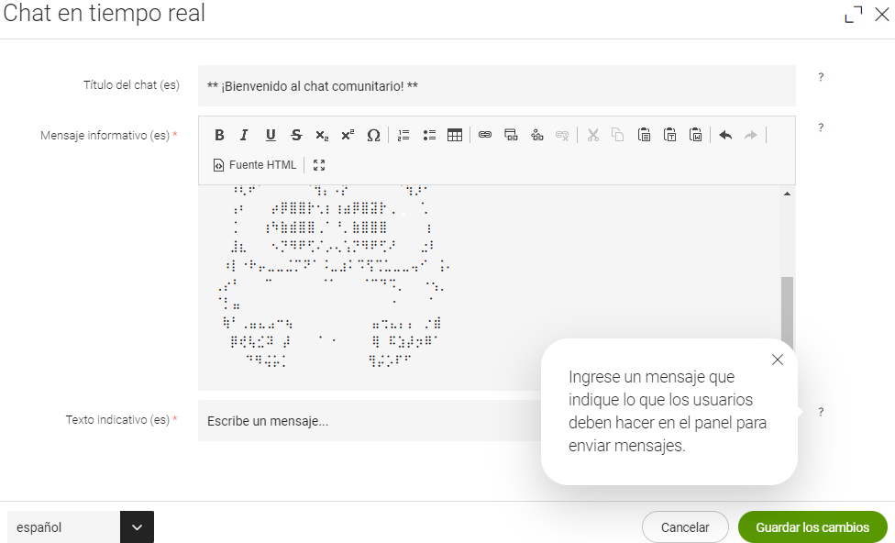
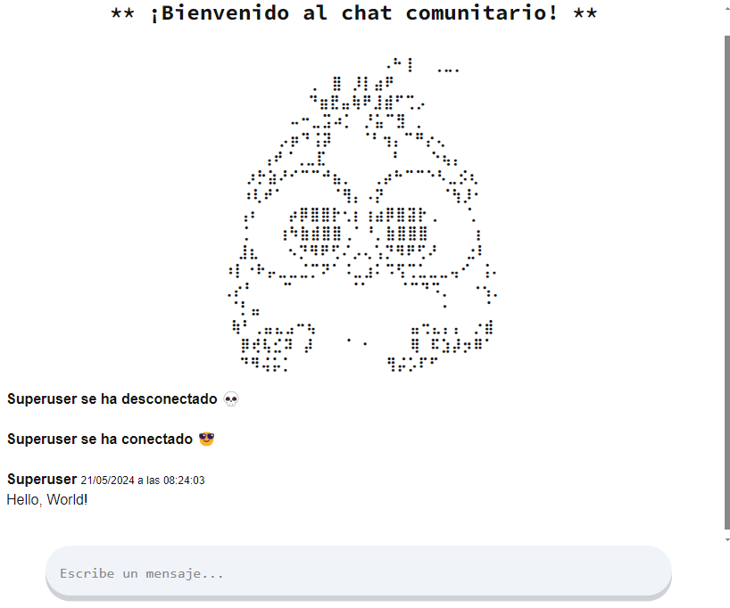
Componentes del área main: communityChat (chat en tiempo real).
https://developer.mozilla.org/es/docs/Web/API/WebSockets_API/Writing_WebSocket_client_applications https://www.arquitecturajava.com/java-websockets/
Implementación:
- Crear la plantilla del componente.
- Crear el yaml del diálogo y de definición.
- Añadir traducciones de diálogos en el i18n.
- Crear un arquetipo Java, estudiar el protocolo y los eventos.

Slide 20
Componentes del área main: communityChat (chat en tiempo real).
Implementación:
- Se crearon los scripts necesarios para capturar los eventos del chat.
- Se creó un módulo Java para dar servicio websocket al fron-end.
- Se añadió en el controlador funciones para almacenar los mensajes del chat.
- Se modularizo el código para que fuera más escalable.
- Se implementó el patrón singleton para tener una única instancia del modelo.

Slide 21
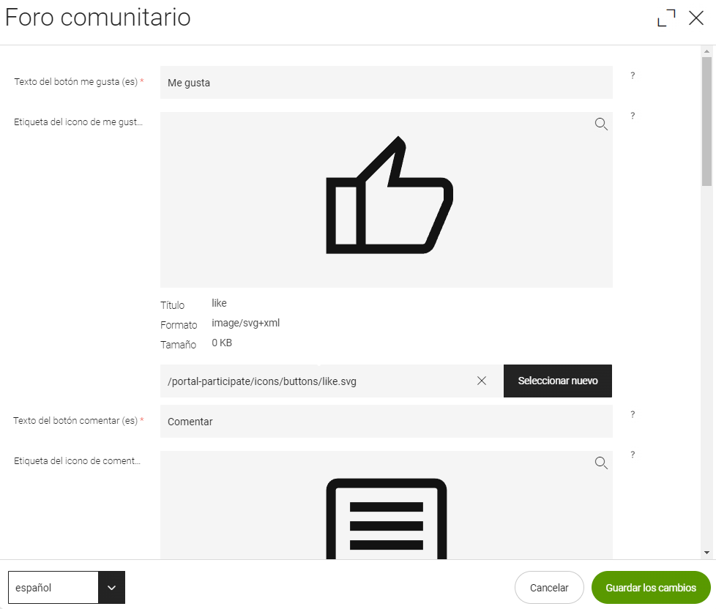
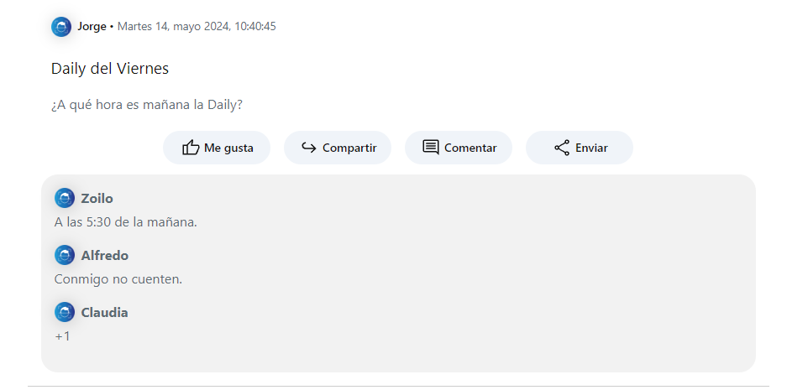
Componentes del área main: communityForum (mostrar las publicaciones).
Pendiente de componetizar
Implementación:
- Crear la plantilla del componente.
- Crear el yaml del diálogo y definición.
- Añadir traducciones de diálogos en el i18n.
- Crear las peticiones fetch asíncronas con JS y añadir al módulo Java, las clases e interfaces necesarias.

Slide 22
Componentes del área main: communityForum (mostrar las publicaciones).
Implementación:
- Se decidió usar una API Rest para evitar la recarga constante de la página cada vez que los usuarios realizaran modificaciones en las publicaciones.
- Para la creación de publicaciones y comentarios se decidió implementar formularios como paso previo para aumentar la seguridad, dado que estos traen validaciones propias, validaciones del tipo de dato que se escribe en el campo y validación de las expresiones regulares o estándares de cadenas permitidas.
- Se capturaba el evento onSubmit y se validaba el contenido si todo estaba correcto, se realiza una petición al entpoint correspondiente para que se ejecutara la acción correspondiente del CRUD.
- En el módulo Java se validaba también las cadenas, se pasaban los datos al modelo, se llamaba a la lógica para que realizara la acción correspondiente.
- Se decidió modularizar la api rest tanto en el front-end como el back-end dado que el compañero Yeray me explico la arquitectura que usaban en el SEPE.
- Se crearon las interfaces service, los rest entpoint, los beans o modelos y las clases implement que implementaban la lógica.
- El JavaScript se modularizo por eventos y logica de negocio.
- Se mapeo el servicio de la clase rest en el yaml de la carpeta restEndpoints.

Slide 23
Componentes del área main: communityForum (mostrar las publicaciones).
Implementación:
- Se quería implementar un servicio de me gusta guardando la cantidad de me gustas positivos en el JCR.
- Se quería obtener tokens para compartir en redes sociales los posts.
- Se quería enviar enlaces de los posts a los usuarios.

Slide 24
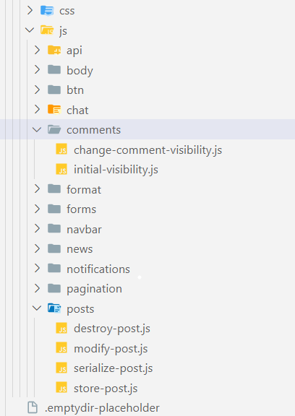
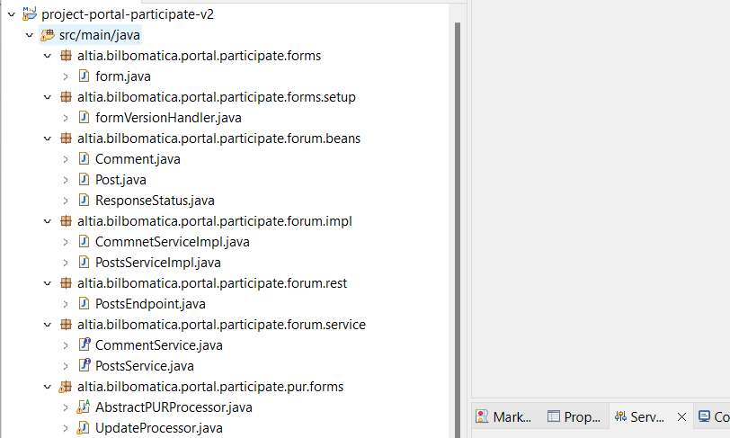
Componentes del área main: communityForum (mostrar las publicaciones).

Slide 25
Componentes del área main: Formularios
Implementación en todos los formularios:
- Crear la plantilla del componente.
- Crear el yaml del diálogo y definición.
- Añadir traducciones de diálogos en el i18n.
- Crear los formularios HTML.
- Añadir los botones para ejecutar eventos con ajax y redirecciones a hacía otros formularios.

Slide 26
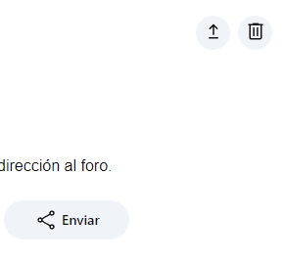
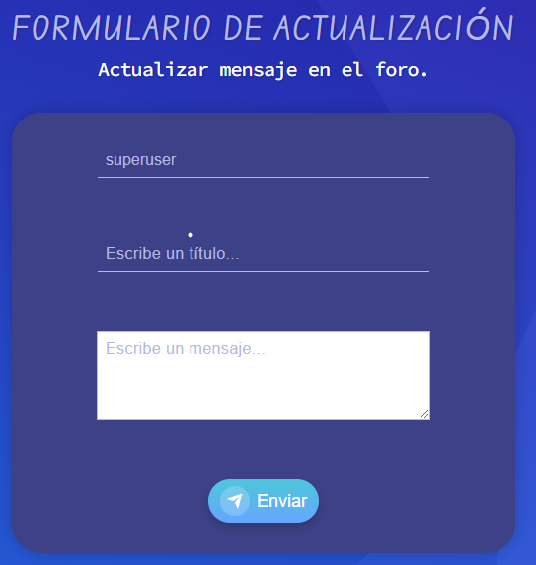
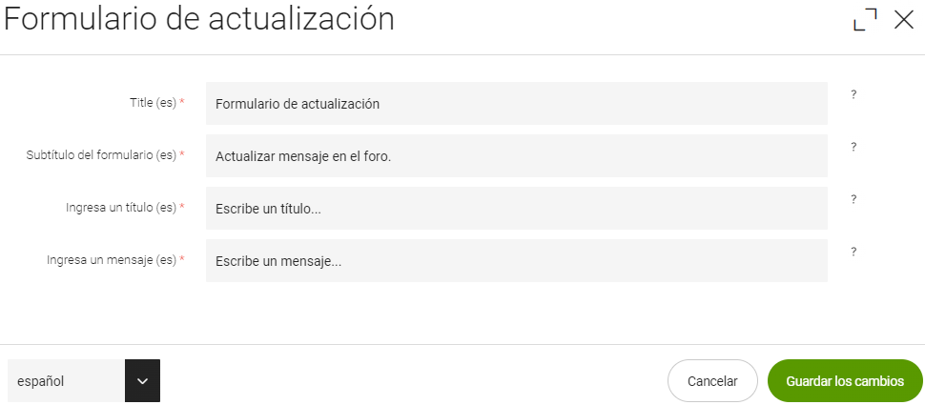
Componentes del área main: modifyForm (actualizar una publicación).
Botones para actualizar y eliminar posts:

Slide 27
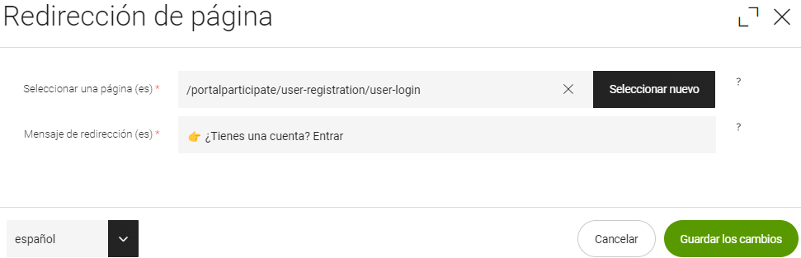
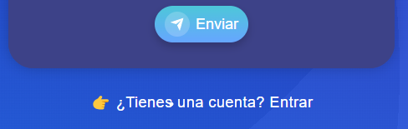
Componentes del área main: pageRedirection (enlaces a otras páginas).
Implementación:
- Crear la plantilla del componente.
- Crear el yaml del diálogo y definición.
- Añadir traducciones de diálogos en el i18n.

Slide 28
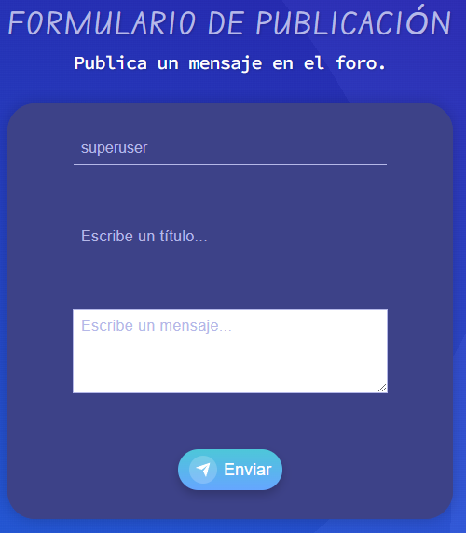
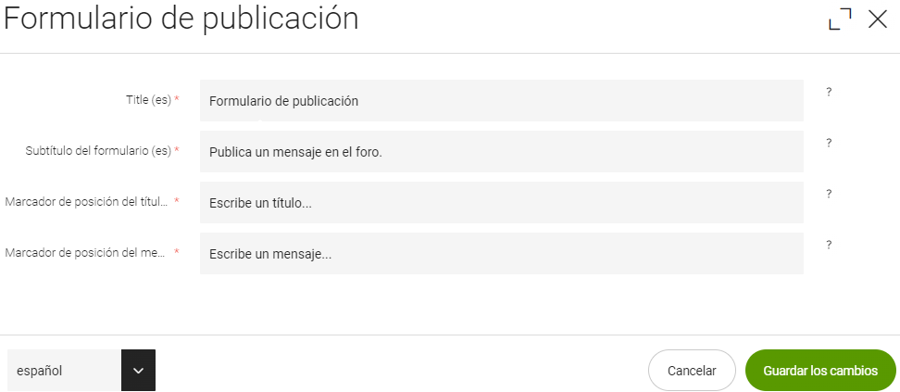
Componentes del área main: publishingForm (crear publicaciones).
Implementación:
- Crear la plantilla del componente.
- Crear el yaml del diálogo y definición.
- Añadir traducciones de diálogos en el i18n.
- Y los scripts de onsubmit.

Slide 29
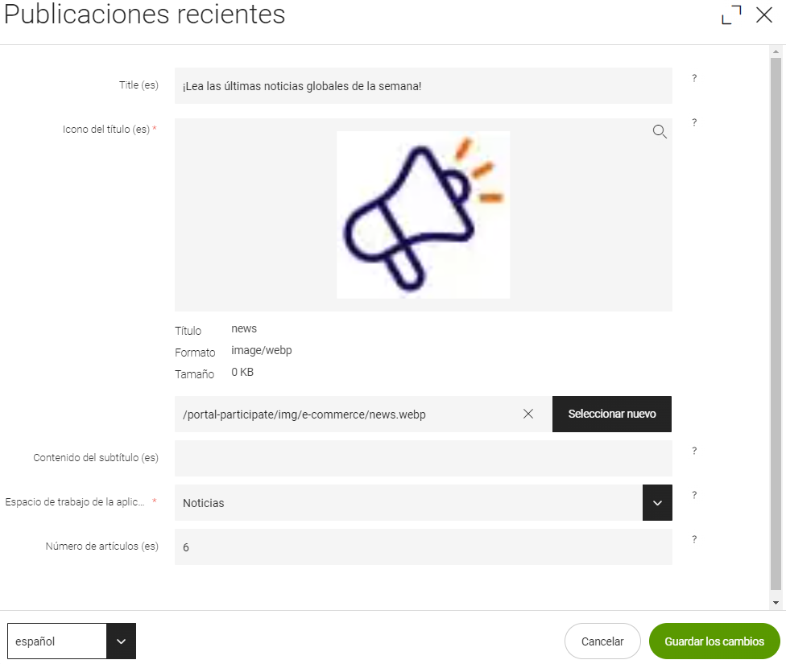
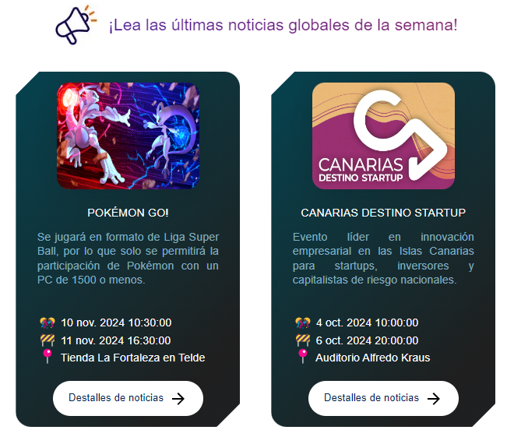
Implementación:
- Crear la plantilla del componente.
- Crear el yaml del diálogo y definición.
- Añadir traducciones de diálogos en el i18n.
- Crear una macro de ftl reutilizable.
- Leer el modelo y el submodelo.
Componentes del área main: recentPosts (noticias recientes).

Slide 30
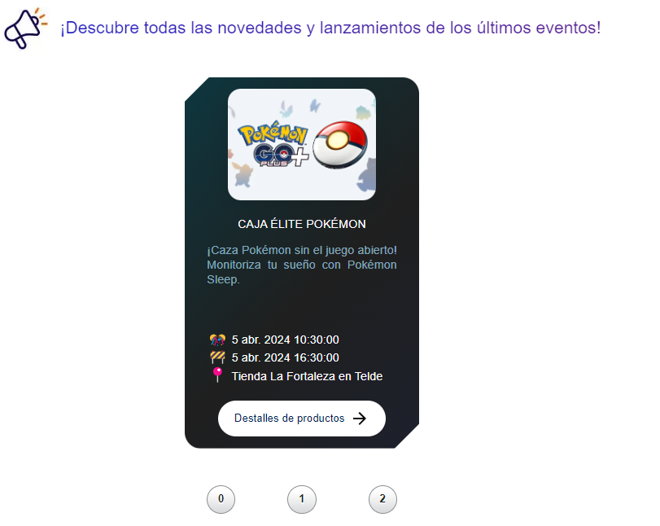
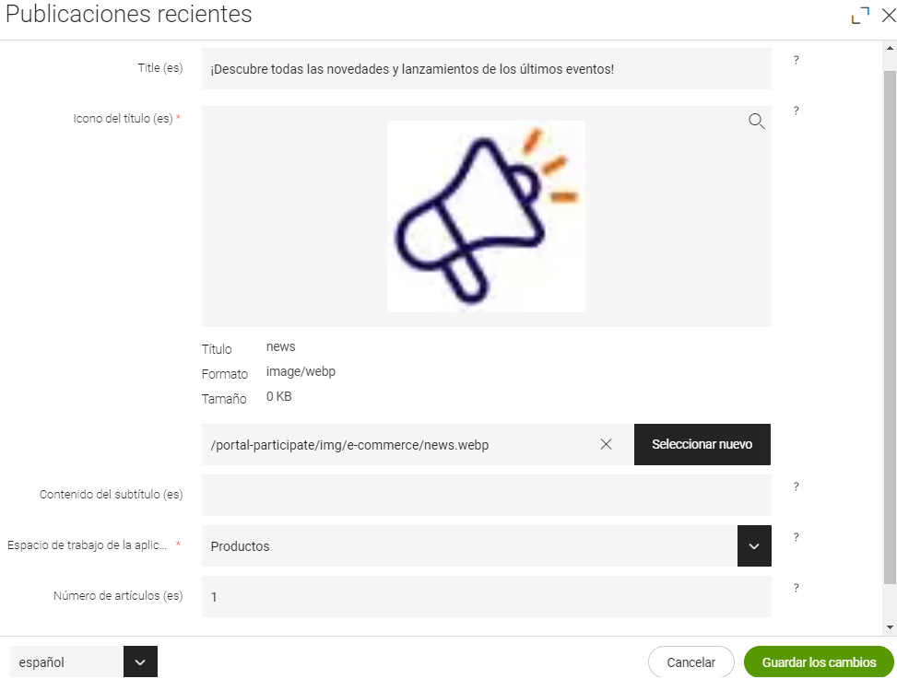
Componentes del área main: recentPosts (productos recientes).
Implementación:
- Crear la plantilla del componente.
- Crear el yaml del diálogo y definición.
- Añadir traducciones de diálogos en el i18n.
- Crear una macro de ftl reutilizable.
- Leer el modelo y el submodelo.

Slide 31
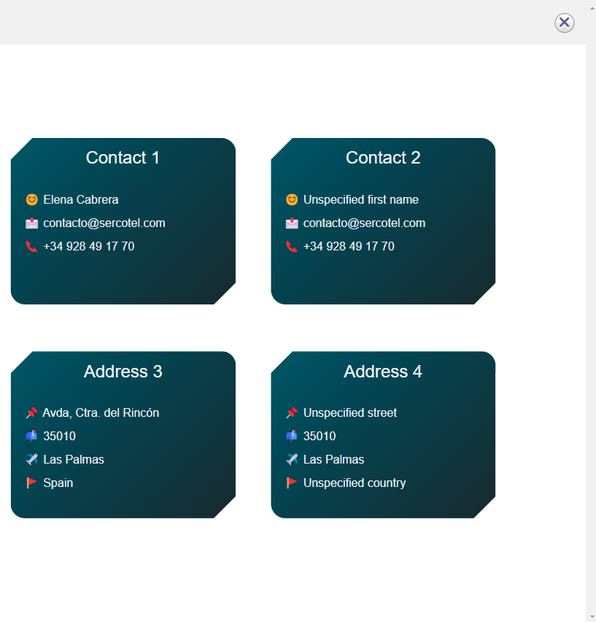
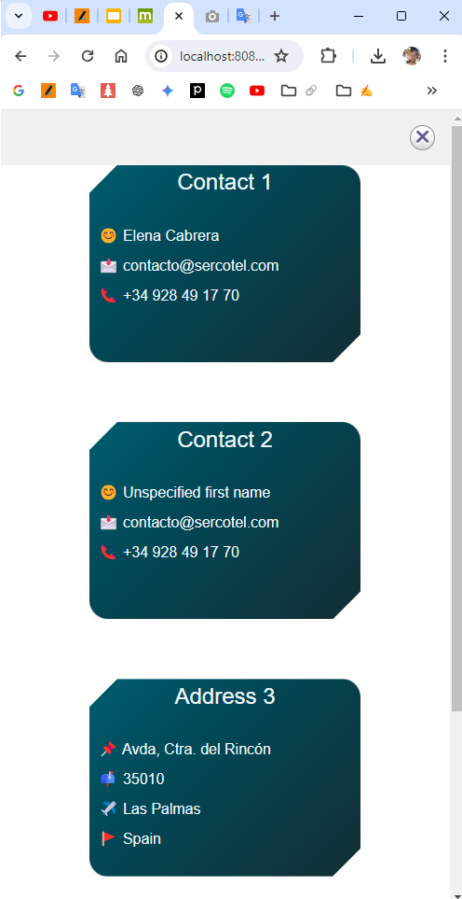
Componentes del área main: recentPosts (detalles de las noticias o productos).
Implementación:
- Crear un modal para serializar el submodelo.

Slide 32
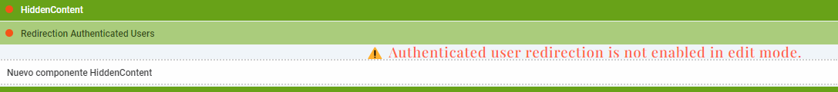
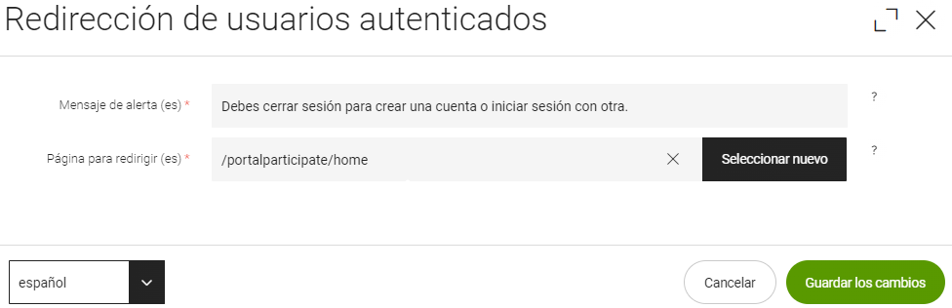
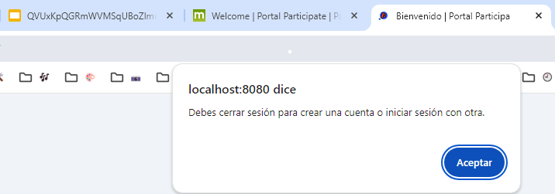
Componentes del área main: redirectionAuthenticatedUsers (restringir acceso).
Implementación:
- Crear la plantilla del componente.
- Crear el yaml del diálogo y definición.
- Añadir traducciones de diálogos en el i18n.
- Crear un script de redireccionamiento, para que si x usuario no permitido acceda a la página lo mandará a donde el editor quisiera.

Slide 33
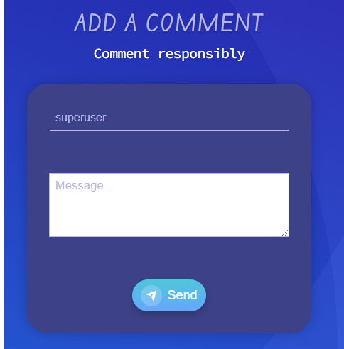
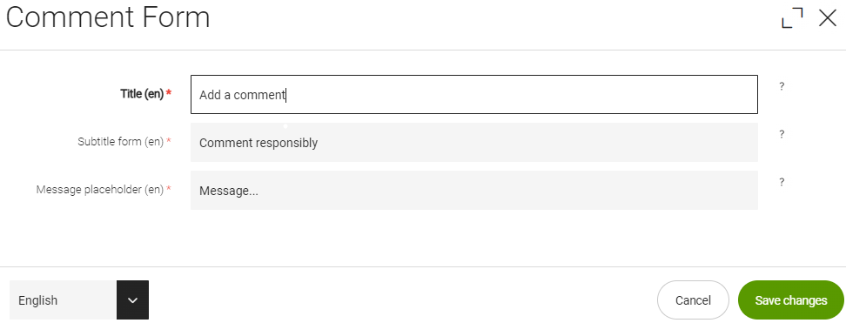
Componentes del área main: saveCommentForm (almacenar un comentario).
CRUD no finalizafo queria hacer una API Gateway
Implementación:
- Crear la plantilla del componente.
- Crear el yaml del diálogo y definición.
- Añadir traducciones de diálogos en el i18n.
- Y los scripts de onsubmit.

Slide 34
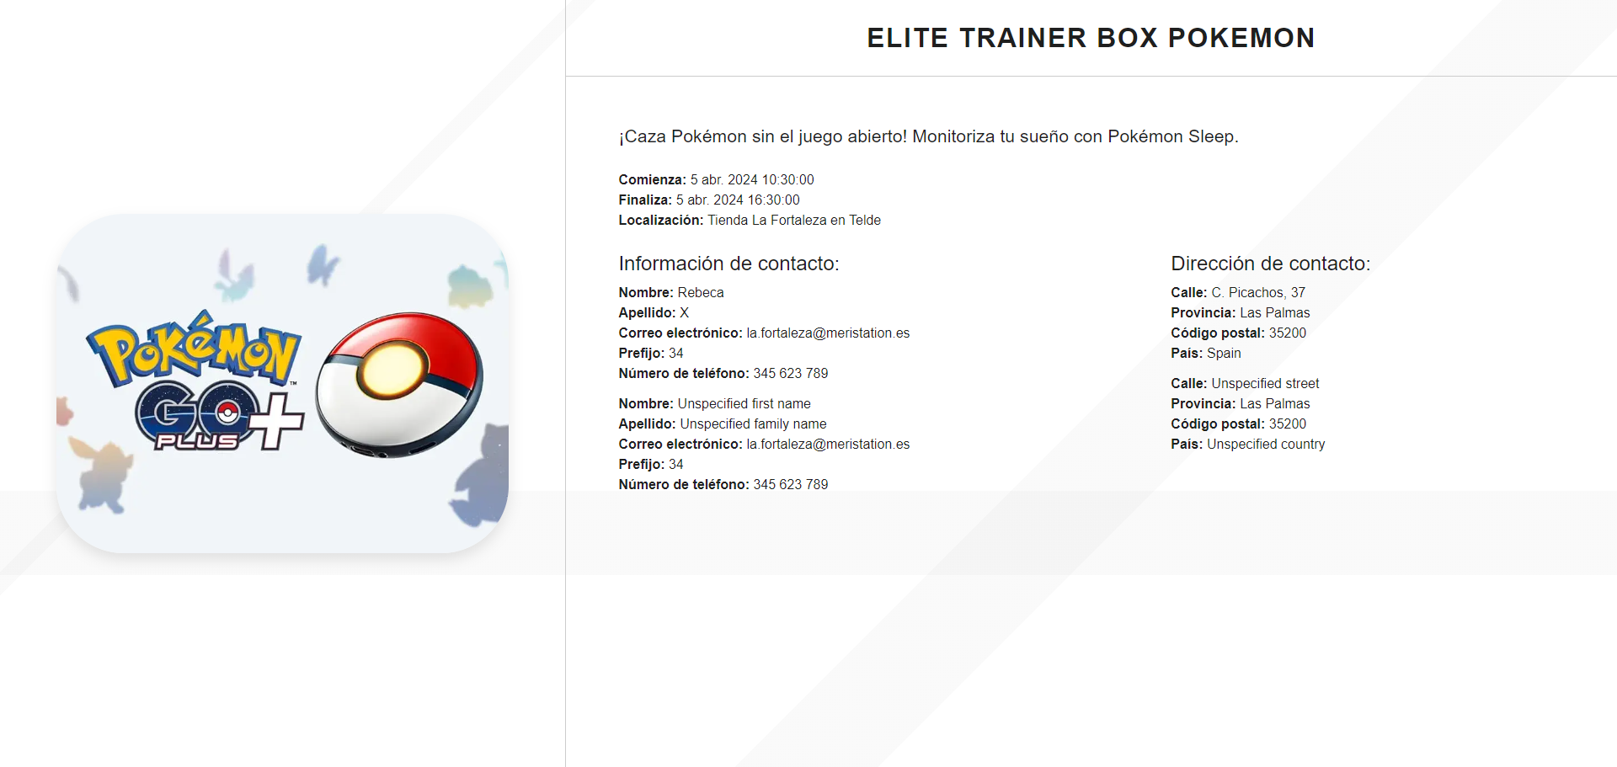
Componentes del área main: showProduct (detalles de productos recomentados).
Implementación:
- Crear la plantilla del componente.
- Crear el yaml del diálogo y definición.
- Añadir traducciones de diálogos en el i18n.
- Crear una macro de ftl reutilizable.
- Leer el modelo y el submodelo.
Prototipo

Slide 35
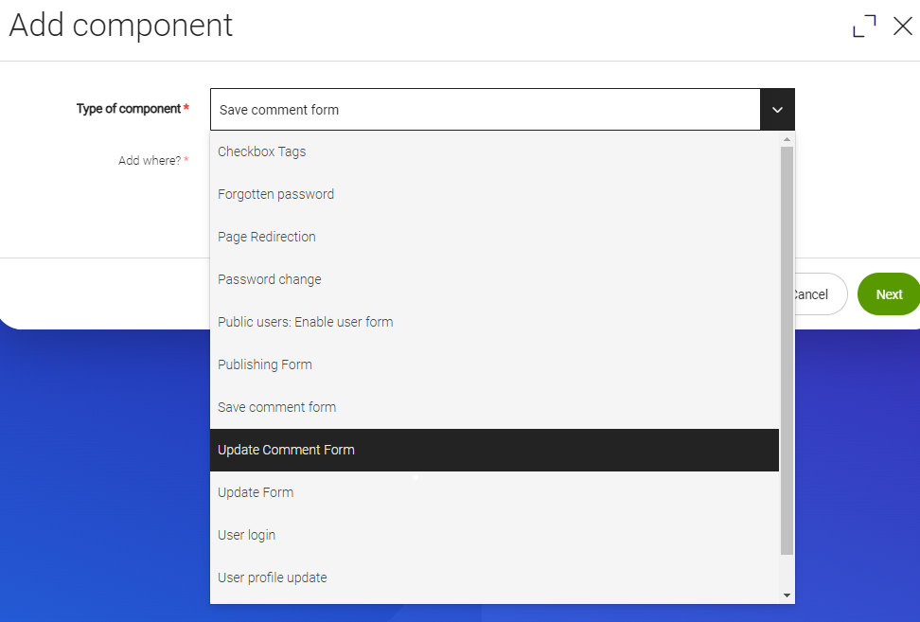
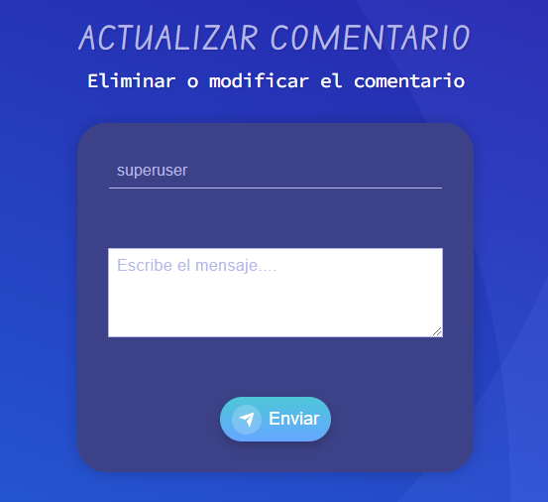
Componentes del área main: updateCommentForm (actualizar un comentario).
Implementación:
- Crear la plantilla del componente.
- Crear el yaml del diálogo y definición.
- Añadir traducciones de diálogos en el i18n.
- Y los scripts de onsubmit.

Slide 36
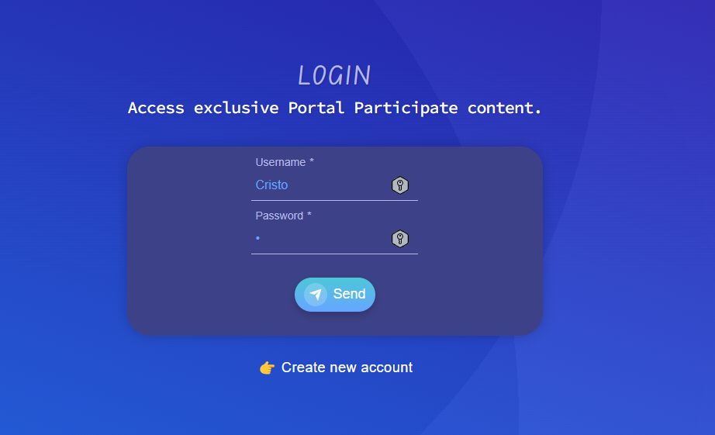
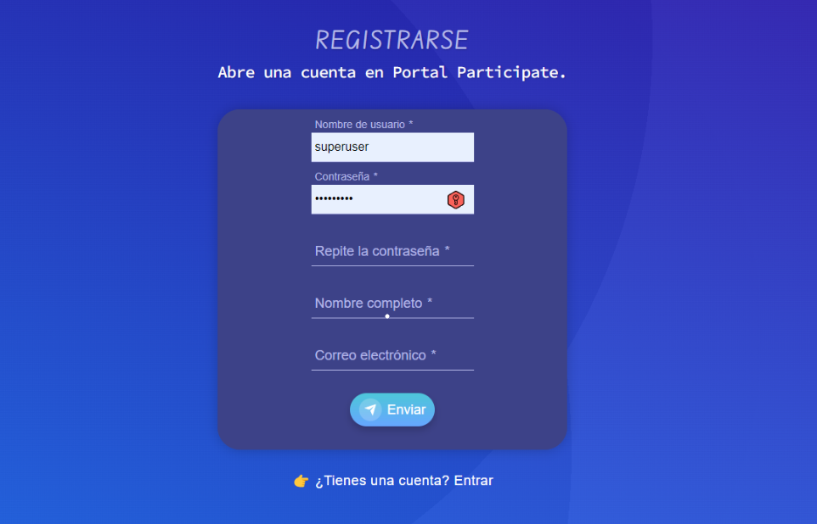
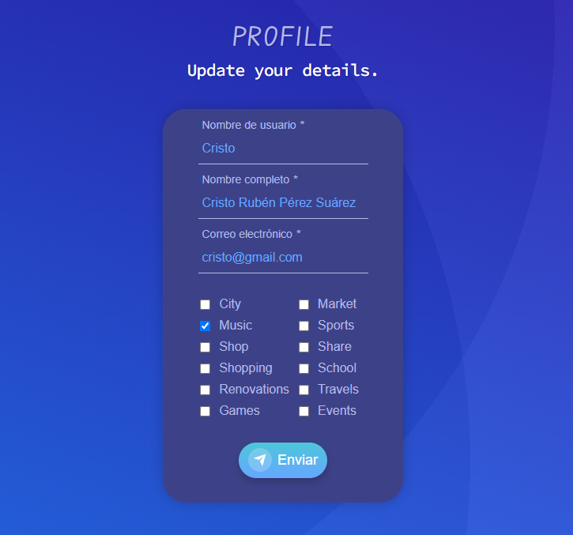
Implementación:
- Crear la plantilla del componente.
- Crear el yaml del diálogo y definición.
- Añadir traducciones de diálogos en el i18n.
- Y descargar de Maven repositorio las dependencias del modulo pur y del modulo de formularios.
Componentes del área main:
login - registration - userUpdate

Slide 37
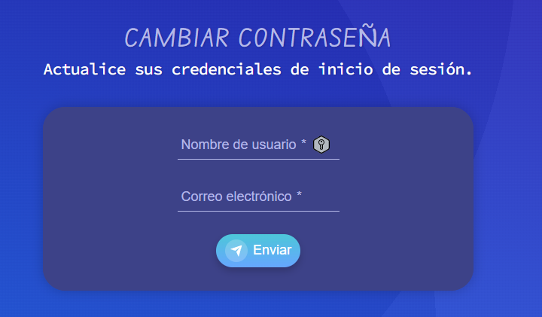


Implementación:
- Crear la plantilla del componente.
- Crear el yaml del diálogo y definición.
- Añadir traducciones de diálogos en el i18n.
- Y descargar de Maven repositorio las dependencias del modulo pur y del modulo de formularios.
Componentes del área main:
passwordChange - forgottenPassword -
enableUser

Slide 38




Componentes del área aside: createPost - navbarMultiLink (permite iconos con textos).
Implementación:
- Crear la plantilla del componente.
- Crear el yaml del diálogo y definición.
- Añadir traducciones de diálogos en el i18n.
- Redirección a los formularios.

Slide 39




Componentes del área aside: highlightedTopics - onlineUsers
Implementación:
- Crear la plantilla del componente.
- Crear el yaml del diálogo y definición.
- Añadir traducciones de diálogos en el i18n.
- Mostraba los productos en base a los intereses.
- Se serializaba cada usuario que se fuera conectando.

Slide 40




Componentes del área footer: followUs - socialNetworks - generalInformation - portalParticipate
Implementación:
- Crear la plantilla del componente.
- Crear el yaml del diálogo y definición.
- Añadir traducciones de diálogos en el i18n.
- General information lista ul que permite li sin límites.

Slide 41



Implementación:
- Creación de modelos y sub modelos, establecer la estructura de formularios y los tipos de nodos.
Content apps: News

Slide 42



Implementación:
- Creación de modelos y sub modelos, establecer la estructura de formularios y los tipos de nodos.
Content apps: Products

Slide 43


Implementación:
- Creación de modelos y sub modelos, establecer la estructura de formularios y los tipos de nodos.
Content apps: Forum

Slide 44
Bienvenida
Inicio
Noticias
Productos
Mensajes
Publicaciones
Diseño de las páginas principales

Slide 45


Implementación:
- Creación de platillas, áreas y componentes disponibles, diálogos y definiciones.
Bienvenida

Slide 46

Inicio
Implementación:
- Creación de platillas, áreas y componentes disponibles, diálogos y definiciones.

Slide 47

Noticias
Implementación:
- Creación de platillas, áreas y componentes disponibles, diálogos y definiciones.

Slide 48

Productos
Implementación:
- Creación de platillas, áreas y componentes disponibles, diálogos y definiciones.

Slide 49

Mensajes
Implementación:
- Creación de platillas, áreas y componentes disponibles, diálogos y definiciones.

Slide 50

Publicaciones
Implementación:
- Creación de platillas, áreas y componentes disponibles, diálogos y definiciones.

Slide 51
Pages | Assets | Tasks | Messages | JCR
Security | Site
Passwords | Mail tools
Resource Files | Definitions | Configuration
News | Products | Forum | Tags
Configuraciones en Magnolia CMS

Slide 52




Configuraciones: Seguridad y Filtros.

Slide 53


Configuraciones: PUR

